Slide 1
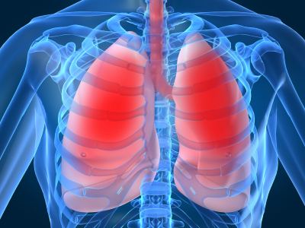
A légzés szervrendszere

Slide 2
A légzőrendszer
Feladata:
a szervezet gázcseréjének a biztosítása, azaz az O₂ felvétele és a CO₂ leadása.
Az O₂ a légzés szervrendszerén keresztül jut be a szervezetbe.

Slide 3
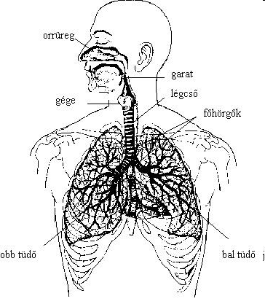
A légzőrendszer
Részei:
orr
garat
gége
légcső
tüdő

Slide 4
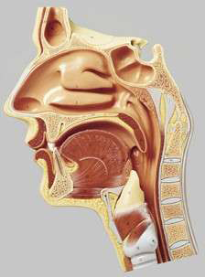
Az orr
Két rész:
1. Külső orr: csont + porc =
két orrnyílás
2. Orrüreg:
nyálkahártyával bélelt üregrendszer, középen orrsövény két részre osztja, oldalfalán 3 orrkagyló (felső,alsó, középső) melyek alatt futnak az orrjáratok,
az orrjáratokba nyílnak az
orrmelléküregek nyílásai, hátsó nyílása a garatba nyílik.
Felszíne: többmagsoros csillószőrös hengerhám, felső falán beágyazva
szaglóhámsejtek.

Slide 5
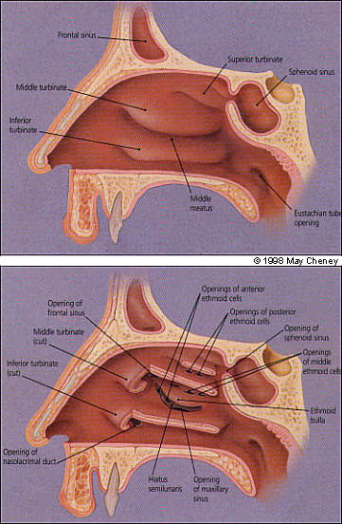
Orrüreg szerepe
Levegő előmelegítése
Páratartalom növelése
Mechanikus megtisztítása
Szaglás szerve
Hangképzésben szerepet
játszik

Slide 6
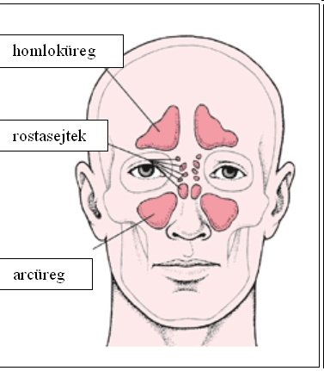
Az orrmelléküregek
Koponyacsontok belsejében nyálkahártyával bélelt üregek
Összeköttetésben állnak az orrüreggel
Szerep:
levegő előmelegítése
páratartalom növelése
(Gyakori gyulladás miatt gócként működhetnek)

Slide 7
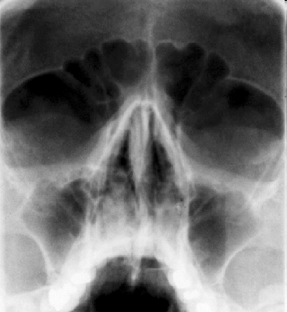
Az orrmelléküregek RTG képe

Slide 8
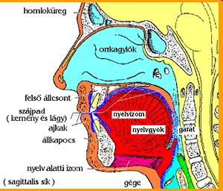
A garat
Orr és szájüreg mögött, izmos falú cső, felső végével a koponya alaphoz rögzül, nyálkahártya béleli
3 rész:
orri szakasz (orrmandula , fülkürt)
száji szakasz (torok)
gégei szakasz

Slide 9
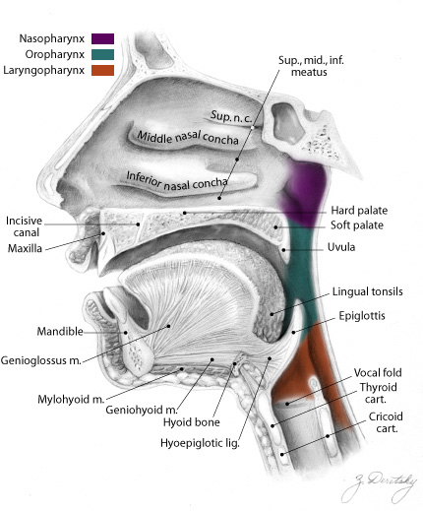

Slide 10
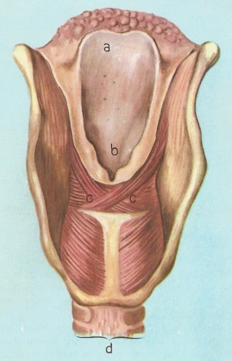
A gége
Nyak területén helyezkedik el
Vázát a gégeporcok alkotják
Legnagyobb a pajzsporc-2 lemez, szöglete az ádámcsutka
Gyűrűporc, kannaporc
A porcok ízülettel kapcsolódnak-elmozdulhatnak
A gégefedő a pajzsporc felső széléhez rögzül, zárja a gégebemenetet nyeléskor

Slide 11
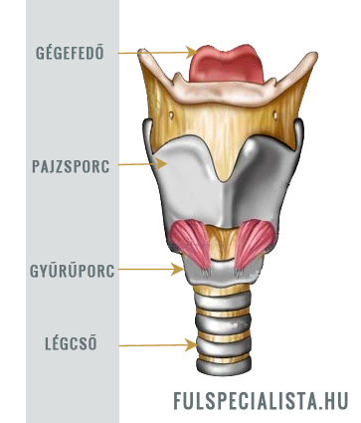
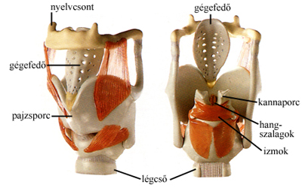
http://www.youtube.com/watch?v=iYpDwhpILkQ&feature=fvwrel

Slide 12
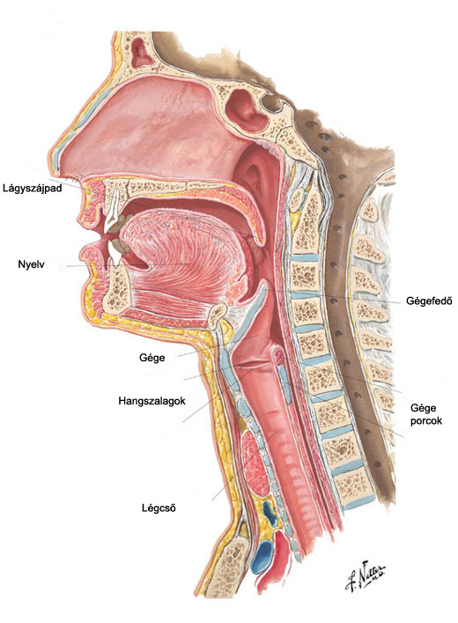

Slide 13
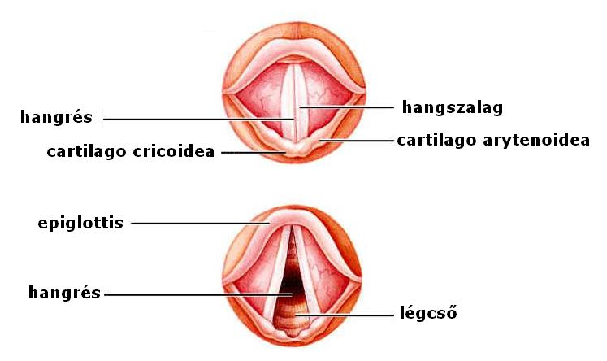
Hangképzés
Hangszalagok:
a pajzsporc és a kannaporc között kifeszülő páros szalag
Hangrés:
a két hangszalag között található
Hangképzés:
- a kannaporcok elfordulásával a hangszalagok feszessége változik A hang magassága függ a hangszalagok hosszától, feszességétől, vastagságától. A hangszínt az ún. rezonátor üregek = a száj- és az orrüregek anatómiája határozza meg.

Slide 14
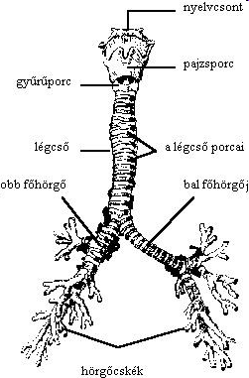
A légcső
A gége folytatása
Nyak területén kezdődik a mellüreg felső részében halad majd 2 főhörgőre oszlik
Váza elől C alakú porcok, hátul kötőszövetes lemez
Nyálkahártya borítja belülről csillószőrök visszasöprik a szennyeződéseket a garatba - védekezés

Slide 15
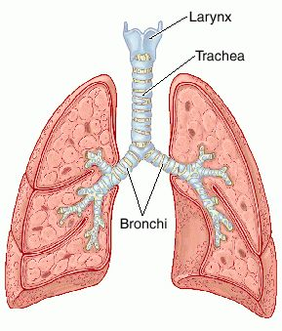
A légcső
A Th IV magasságában jobb és bal főhörgőre oszlik – légcsővel azonos felépítés
A jobb tágabb és majdnem a gége egyenes folytatásában végződik(idegentest ált. itt landol)
A bal meredeken ágazik el, lumene is szűkebb, fölötte „lovagol” az aortaív

Slide 16
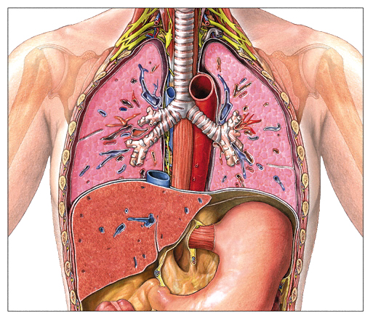

Slide 17
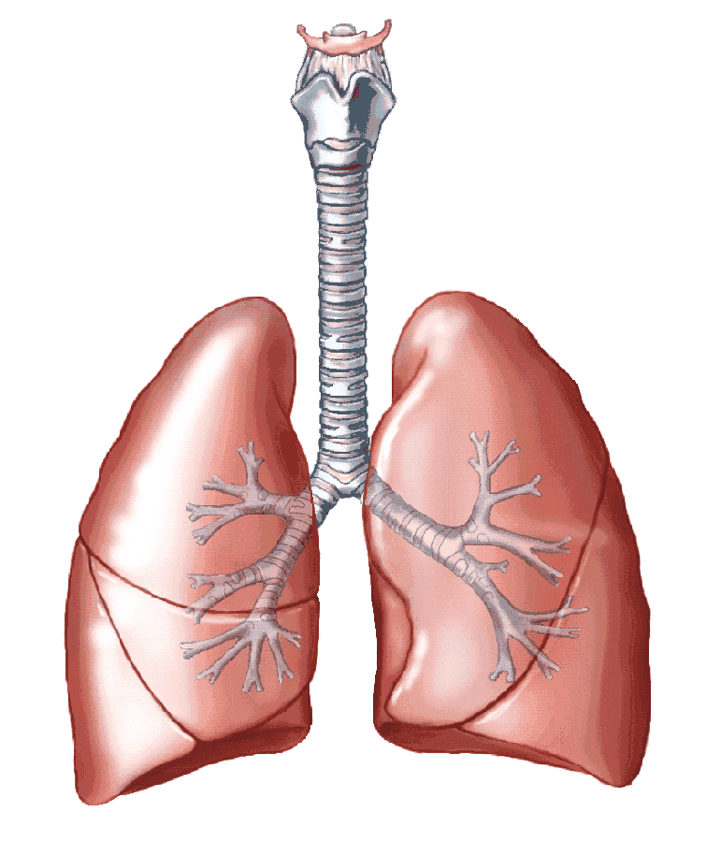
A tüdő
páros szerv
mellüregben helyezkedik el
felszínét a mellhártya zsigeri lemeze borítja
Részei:
Csúcs (apex)
Bázis (basis)

Slide 18
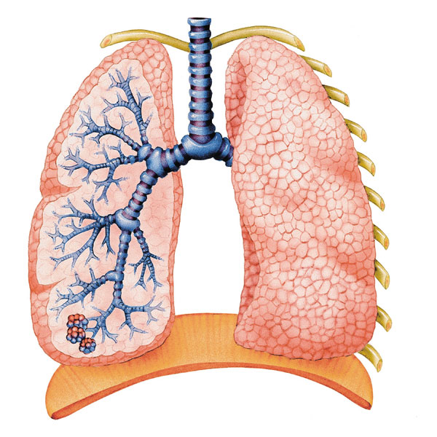
A tüdő
Felszínei:
  Borda
  Rekeszi
  Mediasztinális- itt található a tüdőkapu
A tüdőkapuban a tüdő és hörgő erek(véna és artéria), főhörgő, nyirokerek, nyirokcsomók, idegek

Slide 19
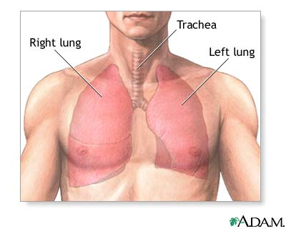
A tüdő
A két tüdő nem egyforma mivel a mellüreg egy részét a szív foglalja el így a bal tüdő kisebb

Slide 20
A mellhártya
Savós hártya amelynek zsigeri és fali lemeze van.
A zsigeri lemez a tüdőhöz tapad,a fali lemez a mellkasfél belső felszínét borítja be.
A két fal között néhány csepp folyadék megkönnyíti a két lemez elcsúszását egymáson gyulladás esetén ez a foly. megszaporodhat.

Slide 21
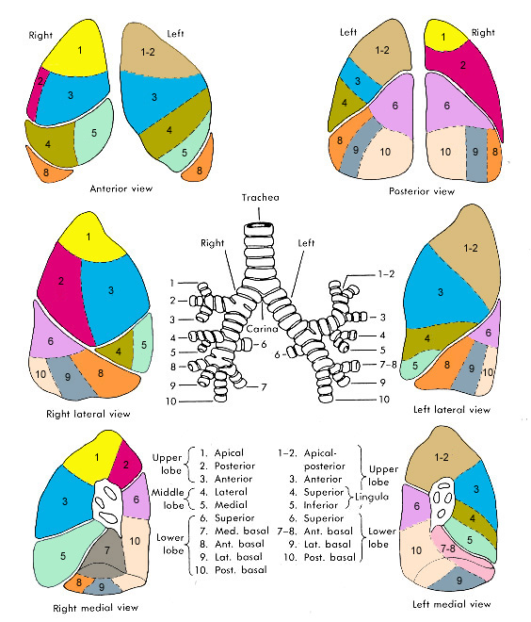
A tüdő szerkezete
Lebenyekre tagolódik
Jobb tüdő 3 lebenyre a bal 2 –re oszlik.
A lebenyek kisebb egységekre, szegmentumokra tagolódnak.

Slide 22
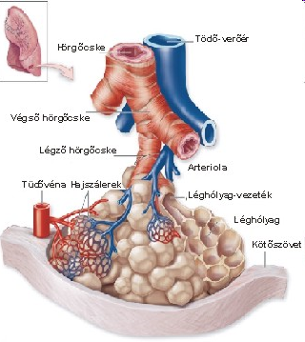
A hörgők szerkezete
A főhörgők a tüdőbe lép-lebenyhörgőkre-szegmentumhörgőkre- hörgőcskékre oszlik.
a hörgőcskékből szőlőszemszerűen nyílnak a tüdőléghólyagocskák
alveolus - ezen a felületen történik meg a légcsere – rugalmas kötőszövet/egyrétegű laphám + kapillárishálózat

Slide 23
A tüdő vérellátása
Kettős vérellátás
Truncus pulmonalis (a.pulm/v.pulm) –kizárólag a gázcseréhez szükséges vér szállítása a feladata (jobb kamrából CO2 gazdag vénás vér, felfrissülve a bal pitvarba artériás vér érkezik)
Arteria bronchiales - a tüdő szövetét táplálja, a nagyvérkör részeként aortából ágazik le
Véna bronchiales - felső üres visszérbe (VCS) ömlik.

Slide 24
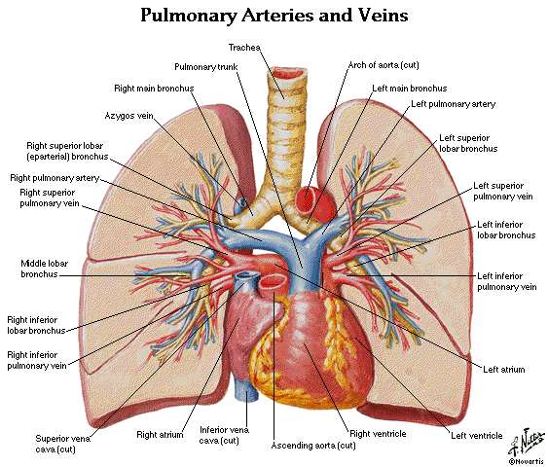
Truncus Pulmonalis

Slide 25
A tüdő működése
Külső légzés = gázcsere a légköri levegő és a vér között
Belső légzés = a vér és a szövetek közti gázcsere
A gázcserét a be és ki lélegzett levegő összetételének megváltozása igazolja.
A külső légzéskor levegő jut a tüdőbe, annak szivacsos szerkezetű állományába, ahol a levegő és a vér közel kerül egymáshoz, és a levegő magas O₂ tartalma passzívan jut be a vérbe, helyet cserél a vérben lévő magas CO₂ tartalommal, mert ebből meg a levegőben van kevés.

Slide 26
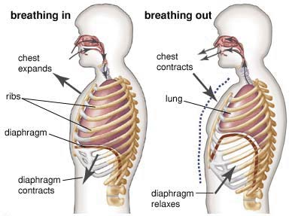
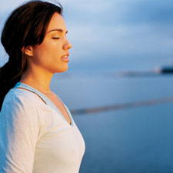
A tüdő működése
A gázcsere tehát passzív folyamat, a légzési tevékenység azonban izommunkát jelent, ugyanis a levegőt cserélni kell a tüdő szivacsos állományában.

Slide 27
A légzőmozgásokat két fő izomcsoport hozza létre, a bordaközi izmok és a rekeszizom. Ez a mellkas mozgását figyelve egy mély lélegzetvételnél jól látható. A légzőmozgásokat létrehozó izmok – aktívan együtt kitágítják a mellkast és benne a szivacsos állagú tüdőt. A növekvő térfogatú tüdőben a nyomás lecsökken, és így levegőt szippant be a légcsövön keresztül. Ezzel véget ér a belégzés. A kilégzéshez az izmok elernyednek – passzív folyamat, a bordák visszatérnek eredeti helyzetükbe, a rekeszizom pedig felveszi felfelé boltosuló alakját, és a tüdő is összeugrik. Ennek hatására levegő kiáramlik a tüdőből.

Slide 28
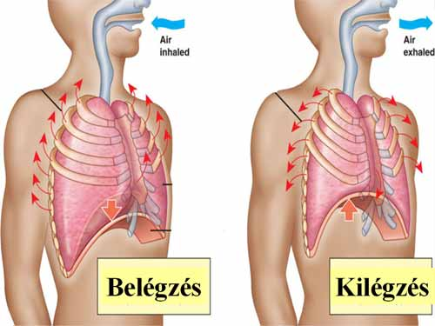

Slide 29
A légzés mechanizmusa
Nyugalomban a 12-16 légzésszám/ min !!
Nyugodt légvétel során 500 ml levegőt szívunk be ill. ki = Légzőtérfogat
Légzési perctérfogat =légzőtérfogat x légzésszám
Reziduális levegő-teljes kilégzést követően marad a tüdőben (1,2 l)levegő, megakadályozza, hogy a tüdő összeessen.

Slide 30
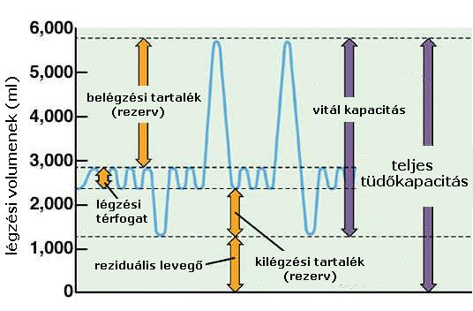
respiratiós levegő - egy nyugodt be- illetve kilégzés alkalmával vett levegő (kb. 500 ml)
belégzési tartalék (rezerv) - a normál belégzésen túl maximális erőltetett belégzés (kb. +2500 ml)
kilégzési tartalék (rezerv) - a normál kilégzés végén maximális erőlködéssel végzett kilégzés (kb. +1000 ml)
vitál kapacitás - maximális belégzés után maximális kilégzés (kb. 4,5-5 liter)
reziduális levegő - akaratlagosan nem kilélegezhető levegő kb. 1500 ml (1200 ml) (megakadályozza a tüdő összeesését)

Slide 31
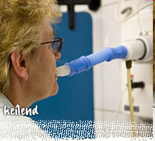
Légzésfunkciómérés
A maximális belégzés utáni max. kilégzéssel kifújt levegő mennyisége a vitál kapacitás
(4.5-5 l)-egyénenként változó

Slide 32
A légzés szabályozása
A légzőközpont az agytörzs nyúltvelői részében van
Belégzést kiváltó inger
Vér CO₂ -nyomásának emelkedése a legerősebb inger - nő a légzésszám
pH savanyú irányban tolódása (acidózis)- a légzésszám nő
A vér hőmérsékletének emelkedése növeli a légzésszámot(1 fok 4 - 6-tal növeli)

Slide 33
Kilégzést kiváltó inger:
A tüdő, a mellkas feszülése
Receptorok a légzőszervrendszer területén találhatók
Feszülés fokozása a belégző központ gátlását váltja ki = kilégzés jön létre

Slide 34
Reflexes szabályozás
O₂ nyomás csökkenésekor a kemoreceptorokban ingerület keletkezik és fokozza a légzőközpont működését (pl: magas hegyeken).
A fájdalom mint inger reflexes úton a légzés fokozódását váltja ki

Slide 35
Reflexek lényege
Tüsszentés:
az orrüreget és/vagy a garatot ingerlő anyagok hatására erőteljes belégzést követően zárt száj mellett robbanásszerű kilégzés
Köhögés:
a légutak középső és alsó részében levő izgató anyagot távolítja el az erőteljes belégzést követően zárt hangrés mellett történő erőteljes kilégzést követően

Slide 36
A légzés és a keringés közötti összefüggés
Munkavégzés során a szövetek oxigén igénye megnő.
A nagyobb oxigén felvétel önmagában nem elég, a nagyobb mennyiségű oxigént a szövetekhez el is kell juttatni. A percenkénti szív összehúzódások száma és a szív verőtérfogata is növekszik. Igen szoros matematikai összefüggést tart fenn a szervezet a légzési és keringési perctérfogat között.

Slide 37
Légzési perctérfogat
Légvételek száma = percenként 12/18
Légzési térfogat = egy légvétel során a respirációs levegő
mennyisége - 500 ml
Anatómiai holttér = felső légutak + légcsőben maradó levegő kb: 150 ml
Légzési perctérfogat (átlagos ffi esetében): 16 x 350 = 5600 ml
Edzett egyéneknél terhelés hatására először a légzési térfogat kompenzál
(2000 ml), utána a légzésszám (légzésfrekvencia 42 is lehet).
A légzési perctérfogat eléri a 80 l/min., extrém esetben a 200 l-t.
Tartós nagy terhelés – légzési segédizmok fáradása miatt vitálkapacitás ismét csökkenhet.

Slide 38
Légzőszervrendszer betegségei
Nátha
Vírusos eredetű, enyhe lefolyású betegség.
Orrüreg nyálkahártyájának gyulladása, fokozott nyálkatermelés.
Torokfájdalom.

Slide 39
Légzőszervrendszer betegségei
2. Szénanátha
A belélegzett levegőben lévő por, állati szőr, virágpor stb. által kiváltott allergiás eredetű betegség.
Orrfolyás, könnyezés.

Slide 40
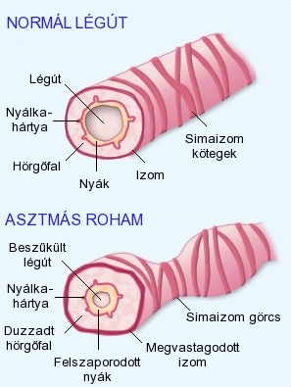
Légzőszervrendszer betegségei
3. Asztma
Immunrendszer kóros reakciója -a hörgőrendszer allergiás betegsége
Allergének: por, szőr, pollen….
Hörgőcskék falában a simaizom
összehúzódása és a fokozott
nyálkatermelés nehezíti a légzést
(elsősorban a kilégzést).
Tünetei: rohamokban jelentkező
fulladás, köhögés, sípoló légzés.

Slide 41
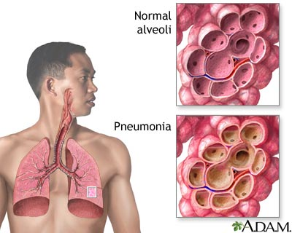
Légzőszervrendszer betegségei
4. Tüdőgyulladás
- Bakteriális vagy vírusos eredetű, a tüdő szövetét támadja meg.
Magas láz, köhögéssel járó súlyos betegség.
Kisgyermekek és idősek veszélyeztetettek.
Kezelése: antibiotikum,
köptetők, fekvés, lázcsillapítás.

Slide 42
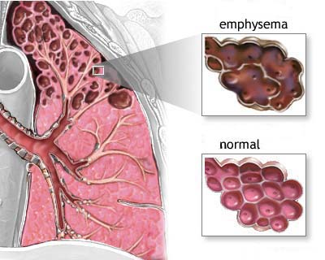
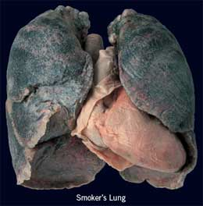
Légzőszervrendszer betegségei
5. Tüdőtágulás - Emphysema
Tüdő léghólyagocskák fala átszakad
= csökken a légző felület.
Nehéz légzés, légszomjjal
járó súlyos betegség.
Kialakulásának hátterében
dohányzás áll.

Slide 43
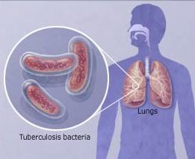
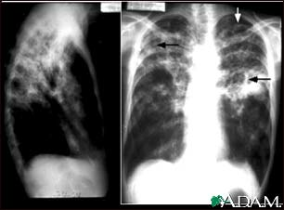
Légzőszervrendszer betegségei
6. TBC – Tuberkulózis
- Cseppfertőzéssel terjedő súlyos betegség.
A tüdő szövetét megtámadó baktérium gyulladásos gócokat alakít ki.
A fertőzött szövet elhal.
Oltással lehet ellene védekezni (BCG).
Kötelező tüdőszűrés.

Slide 44
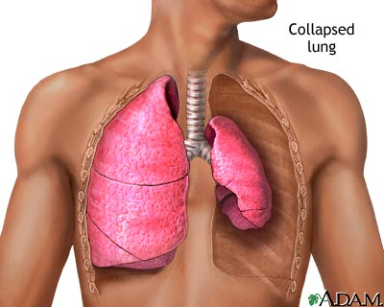
Légmell/Pneumothorax/PTX

Slide 45
Mandulagyulladás (heveny)
A másik leggyakoribb légúti fertőzés.
Oka:
  A levegőből a torokba kerülő kórokozó (vírus, baktérium) elszaporodik,
  a garatban lévő nyirokcsomót betegíti meg ( mandula)

Slide 46
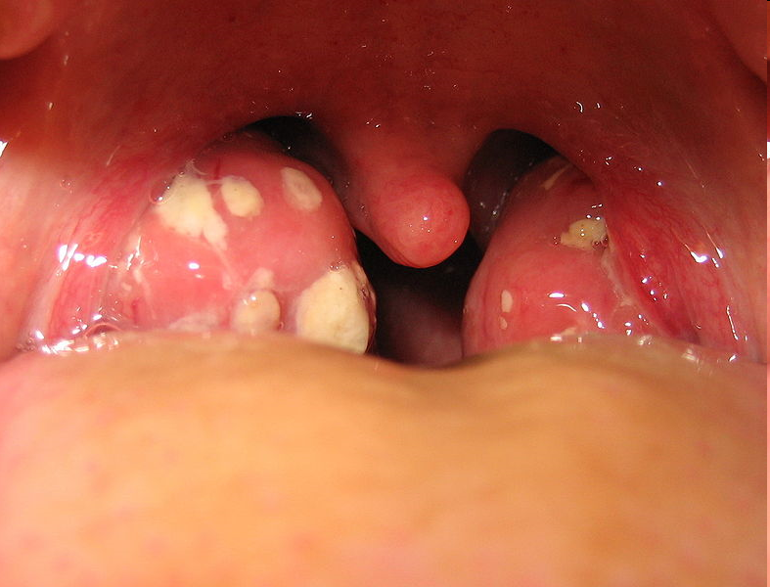
Tünetei
Láz, torokfájás, a garatban lévő mandula fájdalmas duzzanata, pirossága, néha gennycsapok is láthatók /tüszők/=belövellt
nyelv bevont, kellemetlen szájszag

Slide 47

Szövődményei
Szövődményei (Streptococcus –utóbetegségek):
Izületekben
Szív-szívbillentyűk
Vesék
Idegrendszer
Gyógykezelése: Antibiotikum, fekvés, bő folyadékbevitel, lázcsillapítás, toroköblítés, rendszeres orvosi ellenőrzés.

Slide 48
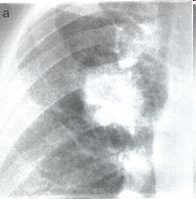
Tüdődaganatok
Primerek
Szekunderek (áttétek)
Jó (benigmus) vagy rosszindulatúak(malignus)
Ma a leggyakoribb rákféleség Magyarországon.
A gyógyíthatósága 10% körüli.
Korai felismerésük: szűrővizsgálatok jelentősége!!!

Slide 49
Oka
Mint a legtöbb ráknál, nem pontosan ismert. Vannak tényezők, amik a keletkezésében egyértelműen szerepet játszanak:
Örökletes tényezők (családi halmozódás)
Rákkeltő anyagok tartós belégzése (dohányzás, városi életmód)
Tüdő tuberculosis talaján kialakulhat

Slide 50
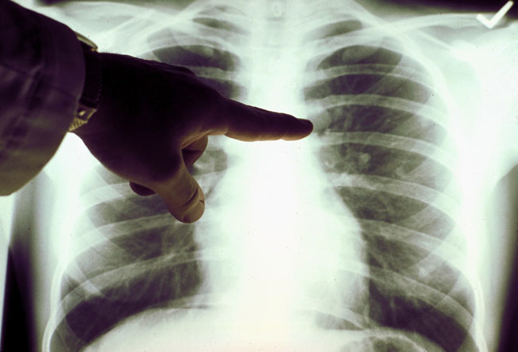
Tünetei
Korai tünetek nincsenek.
Később már a daganatos betegségek általános tünetei dominálnak:
  Fájdalom
  fogyás, gyengeség
  köhögés, v köpetürítés
  fulladás

Slide 51
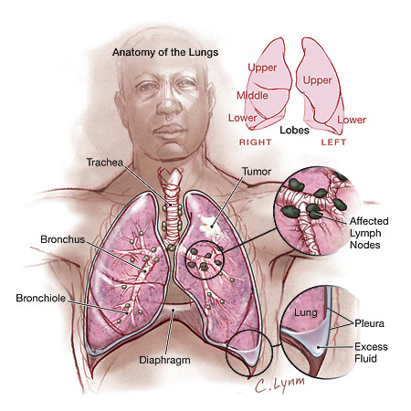

Slide 52
Kezelése
Ha korán fedezik fel, a műtét a legjobb eredményű. Sajnos az esetek két harmadában későn kerül felfedezésre.
Daganat ellenes cytostatikus kezelés a legelterjedtebb, ez teljes gyógyulást nem tud előidézni, de megnyújtja a betegek életét (igaz, szenvedéseit is).
A tüdőrák felfedezését követő két éven belül a betegek 70% meghal a kezelés ellenére is.
Gyakori áttétet ad az agyban, csontokban (sokszor erről kerül felismerésre)

Slide 53
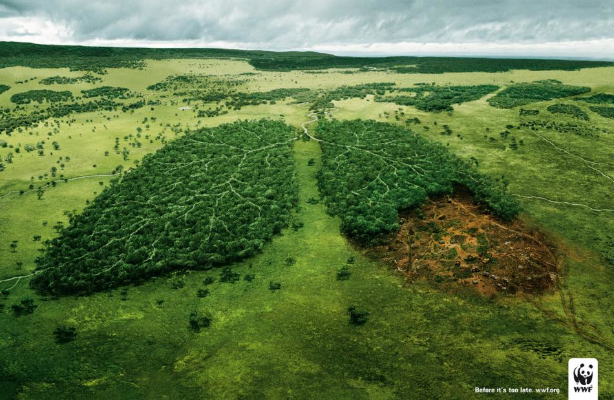
Köszönöm a figyelmeteket!!!

